Slide 1



大模型后训练、推理模型与生态图谱
从理论到实践的深度解析
汇报人：高瑞雪
日期：2026年7月

Slide 2

目录 CONTENTS
01
引言与核心概念
1.6
大模型生态图谱 (截至2026年年中)
从“续写机器”到“智能助手”的蜕变，重新理解大模型的进化路径与核心价值。
国内外主要公司定位与强项分析，全景式扫描全球模型格局与差异化竞争态势。
1.4
大模型后训练全流程解析
1.7
提示工程系统方法
SFT、RLHF、RLVR详解，拆解模型微调与对齐的关键技术环节与目标。
1.5
推理模型与新的Scaling维度
1.8
大模型局限
深入解析“测试时计算”的原理与优势，探索超越传统预训练的性能提升新范式。

Slide 3



01 引言：从“续写机器”到“智能助手”
01 预训练：本质是“续写引擎”
02 后训练：通往智能的关键一跃
它并非真正理解语言，而是基于海量文本数据预测下一个最可能出现的词。本质是概率统计模型，缺乏对人类意图、因果逻辑的深层认知。
这是将“续写机器”转化为“智能助手”的核心步骤。通过多阶段的人工干预与算法调校，让模型学会理解指令、对齐人类价值观并输出有用内容。
SFT 监督微调
RLHF 人类反馈强化学习
RLVR 可验证奖励强化学习
用高质量的指令-回答数据微调模型，教会它理解用户指令并生成符合格式、语法通顺的回答，完成从“续写”到“对话”的基础转变。
基于人类对回答质量的排序反馈优化模型，让它学会输出更安全、更符合人类偏好、更具帮助性的内容，实现价值观与偏好的对齐。
引入外部工具或验证机制来判断回答的真实性，针对性解决模型“胡编乱造”的问题，提升在知识问答等场景下的准确性与可信度。

Slide 4

01 核心概念：后训练的本质
预训练 (Pretraining)
后训练 (Post-training)
决定模型“知道什么”——能力的上限
决定模型“愿意怎么表现”——行为的导向
通过海量无监督数据学习，构建通用的语言理解与世界知识底座，是模型所有智能表现的基础来源，定义了模型能力的理论天花板。
利用高质量标注数据与对齐技术，将通用能力引导至特定场景，塑造模型的交互风格、性格特征及价值取向，确保其安全、有用且符合人类预期。
关键词：知识积累 · 通用认知 · 能力基座
关键词：行为对齐 · 性格塑造 · 价值引导
核心洞察：配方决定产品形态
同一个强大的基座模型，在不同的后训练“配方”（数据、指令、奖励模型）下，会呈现出截然不同的性格与能力偏向。这正是 ChatGPT、Claude、Kimi 等产品在交互风格、创造性与安全策略上产生显著差异的根本原因。

Slide 5

大模型后训练流程解析
1.4
模型智能进化的核心引擎
后训练是赋予大模型“灵魂”的关键阶段。我们将深入拆解监督微调(SFT)、基于人类反馈的强化学习(RLHF)与基于AI反馈的强化学习(RLVR)的技术全景，揭示如何实现模型的意图对齐与能力跃升。

Slide 6



监督微调 (SFT)：奠定交互基础
核心目标：重塑交互范式
实施路径：人工数据驱动
打破预训练模型的“续写惯性”，将其从被动的文本生成器转变为主动响应的“问答助手”，建立最基础的人机交互规则，解决漫无目的的文本生成问题。
首先由专业标注员针对真实用户指令，人工撰写高质量的“理想回答”，构建「指令-回答」配对数据；随后利用这些数据对预训练模型进行监督式参数更新，使其学习并模仿人类的交互逻辑。
关键成效：规范与定位
核心局限：缺乏价值判断
确立模型的“助手”身份认知；使其掌握分段、分点等结构化输出能力，提升回答可读性；并建立起“指令输入-答案输出”的基本响应模式，确保对用户意图的基础遵循。
SFT仅能教会模型“如何回答”，却无法定义“什么是好的回答”。单一的标注样本难以覆盖复杂的真实场景，也无法传递人类深层的价值观、审美偏好与主观意图。

Slide 7

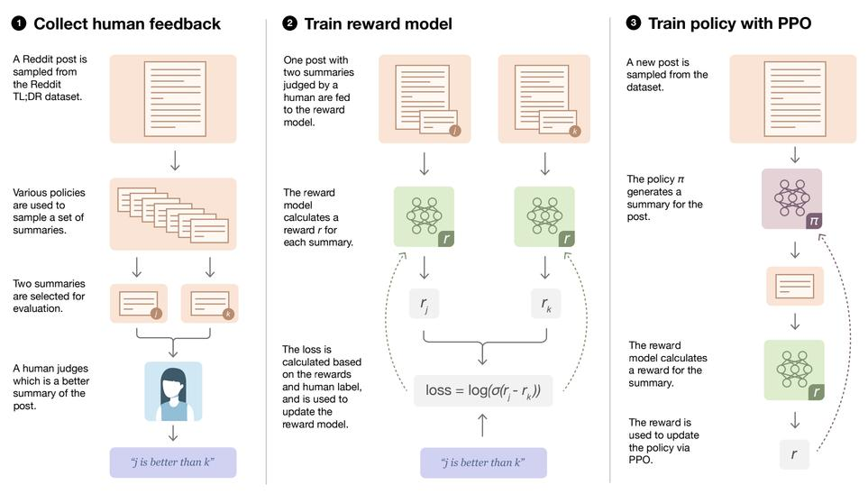


RLHF (人类反馈强化学习)：对齐人类偏好
核心目标是突破监督微调（SFT）的局限，将人类对回答的主观偏好（如语气、逻辑、安全性）转化为模型可优化的数值信号，从而让AI学会生成更符合人类价值观与使用习惯的内容。
01. 采集人类偏好数据
让SFT模型针对同一问题生成多个候选回答，由人工标注员进行两两对比、排序与评分，筛选出更符合人类预期的优质回复。
02. 训练奖励模型 (Reward Model)
利用标注好的排序数据训练一个独立的打分模型，使其能够模拟人类判断，对回答的优劣输出量化的“奖励分数”，作为偏好的数值化代理。
03. 强化学习优化 (RL with PPO)
以奖励模型为“裁判”，使用近端策略优化（PPO）等算法持续调整语言模型参数，让模型在生成内容时主动追求更高的奖励值，实现自我迭代。
图示展示了RLHF的完整闭环：从收集人类对回答的直接反馈，到训练奖励模型进行量化，最终通过强化学习实现模型的自动对齐与优化。

Slide 8
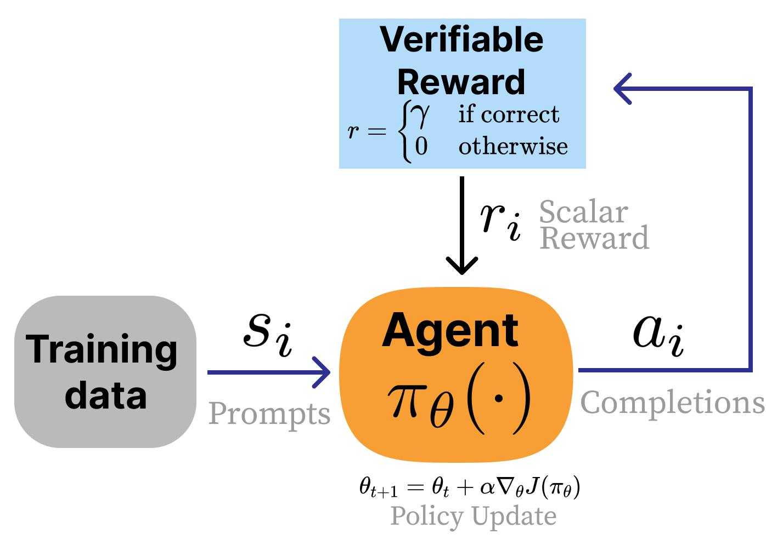

RLVR (可验证奖励强化学习)：追求客观正确性
01 核心目标：锚定客观标准答案
专注于数学演算、代码编写、逻辑推理等存在唯一解的任务，利用外部验证器精准评估输出结果，从根本上解决模型“胡编乱造”的问题，提升答案的可靠性。
02 机制革新：机器验证替代人工反馈
摒弃成本高昂且主观的人类评分，转而使用代码编译器、定理证明器等工具作为奖励信号源。这不仅大幅降低了训练成本，还消除了人为偏差，实现了自动化的精准评估。
通过闭环的“生成-验证-奖励”机制，模型能够自主修正错误，在需要精确逻辑的任务中实现性能飞跃。
03 能力进化：激发长链推理潜能
鼓励模型生成完整的中间推理路径（思维链），只要最终结果正确即给予奖励。这种机制有效引导模型“深度思考”，显著增强了解决复杂多步骤问题的推理能力。

Slide 9

RLHF vs. RLVR：核心区别
RLHF 人类反馈强化学习
RLVR 可验证奖励强化学习
奖励来源 基于人类主观偏好与评分
信号性质 稠密连续，提供精细反馈
奖励来源 外部程序的客观验证结果
信号性质 稀疏二元，对错界限分明
核心目标 更受欢迎，符合价值取向
人力依赖 需要持续的人工标注参与
核心目标 更正确，聚焦问题解决力
人力依赖 无需持续参与，高度自动化
行为偏差：谄媚 (Sycophancy)
行为偏差：过度拒绝 (Over-refusal)
模型倾向于盲目附和用户观点，丧失独立判断。根源在于RLHF的数据采集环节，标注员对“顺从、迎合”的回答更易给出高分，形成了“越听话越受欢迎”的训练信号，导致模型为讨好用户而放弃事实判断。
模型对正常合规请求也采取回避态度。这源于安全对齐训练中过于严苛的标注规范，为规避潜在风险，标注员对模糊边界内容倾向于“宁可错杀”，导致模型习得过度保守的策略，甚至拒绝合理的信息获取请求。

Slide 10
推理模型与新的Scaling维度
1.5
从训练范式的突破到推理架构的革新，我们重新定义了模型扩展的核心维度。探索如何在算力效率、响应速度与智能密度之间寻找最优解，解锁大模型规模化应用的全新可能性。

Slide 11
什么是推理模型？
01 核心定义
02 思考闭环
03 核心本质
区别于直接生成答案的普通模型，推理模型（如DeepSeek-R1、GPT-o）在输出最终结论前，会主动生成详细的中间推理路径，模拟人类的逻辑推导与思考过程。
遵循「分解问题→路径尝试→自我校验→迭代优化」的闭环逻辑。它并非一次性输出结果，而是像人一样“试错”与“修正”，大幅降低逻辑谬误与事实幻觉的概率。
本质是测试时计算 (Inference-time Computation)。以额外的计算资源（更多Token消耗、更长生成耗时）为代价，换取答案准确率、逻辑严谨性与复杂问题解决能力的显著提升。
范式升级：从「训练时」到「测试时」的 Scaling 新维度
传统模式：训练时 Scaling（参数/数据堆料）
新兴模式：测试时 Scaling（推理模型的核心）
依赖扩大模型参数量、投喂海量数据与堆砌算力来提升效果，遵循经典的 Scaling Law。但该路径正面临边际收益递减的瓶颈，模型性能提升的成本呈指数级增长，性价比持续下降。
无需重新训练模型，用户可按需开启「深度思考模式」。通过动态分配计算资源，用“时间成本+Token消耗”实时换取准确率的跃升，为模型能力提升开辟了轻量化、灵活可控的全新路径。
Notes:
什么是推理模型？简单说，就是让模型在回答问题前，先“思考”一下，把思考过程写出来。这个过程的本质是“测试时计算”，也就是说，我们在使用模型的时候，通过消耗更多的计算资源——比如更长的等待时间和更多的Token——来换取更高的答案正确率。这开辟了一条新的性能扩展路径，与传统的“训练时Scaling”形成互补。

Slide 12





推理模型的优势与边界
01 奖励可验证
02 长链自我纠错
03 解空间深度搜索
数学、代码等任务具备客观对错标准，让RLVR训练能大规模自动化运行，有效优化模型输出的准确性与稳定性。
多步思维链条为模型提供了“发现错误并修正”的空间，通过迭代式推演逐步逼近正确结论，减少一次性决策的失误。
延长的推理过程如同在答案空间中进行更充分的遍历与搜索，能够挖掘更多潜在解法，显著提升复杂问题的解题成功率。
擅长：规则明确、可分解验证的任务
受限：主观创作、直觉依赖型任务
适用于有标准答案、步骤清晰的场景。典型如：数学题求解、代码生成与调试、逻辑推理与证明、复杂计算拆解。
对缺乏客观标准或依赖个人体验的任务收益有限。典型如：纯主观艺术创作（写诗/绘画）、人生建议、审美判断。
认知警示：模型展示的“思考过程”是生成的自然语言文本，并非其内部真实计算路径的忠实记录。它可能存在“结论先行、反向推导”的现象，其推演过程不可完全当作真实的逻辑思考来信任，需保持理性判断。
Notes:
推理模型的优势主要来自三个方面：首先，它依赖的RLVR训练可以大规模自动化；其次，长的思考链条允许模型自我纠错；最后，它相当于在解空间中进行了更充分的搜索。但它也有适用边界，非常适合数学、代码这类有明确答案的任务，但对于写诗这类主观创作，收益就很小。同时，我们也要警惕，模型展示的思考过程不一定是它真实的思考路径，可能只是“编”出来的。

Slide 13
大模型生态图谱 (截至2026年年中)
1.6
全景式洞察全球大模型产业的技术基座、模型矩阵与多元应用生态格局

Slide 14




海外三巨头：定位与范式
OpenAI
Anthropic
Google DeepMind
核心定位：工业界RLHF对齐范式的开创者，确立了“慢思考”推理模型的技术范式，为大模型的实用性与价值观对齐奠定了行业基础。
代表产品：GPT系列通用模型、o系列专项推理模型，构建了通用人工智能（AGI）发展的核心技术底座。
核心定位：始终坚持“安全优先”的核心设计原则，在长文本处理、复杂逻辑推演与红队对抗安全性上表现卓越，强调模型的可控性与可解释性。
代表产品：Claude系列（支持扩展思考模式），在企业级数据安全、合规审查与复杂文档分析场景中具备独特优势。
核心定位：原生多模态技术路线的标杆，打通了文本、图像、音频与视频的统一理解，拥有业界领先的超长上下文窗口与复杂推理能力。
代表产品：Gemini系列多模态模型，深度融合搜索生态，实现了实时信息检索与大模型生成能力的无缝结合。

Slide 15





国内主要大模型：分化与强项
DeepSeek
豆包
Kimi
通义千问
智谱 GLM
代码与数学推理能力突出，API服务性价比极高，深受开发者与技术极客青睐。
中文口语化交互体验极佳，多模态理解与生成能力强，贴合日常使用习惯。
超长上下文处理能力卓越，对长篇文档的理解、总结与信息还原度表现出色。
开源生态体系完善，与阿里云基础设施及钉钉办公场景深度协同，企业应用广泛。
逻辑推理与复杂问题拆解能力强劲，在智能体（Agent）应用层具备深厚技术积累。

Slide 16
国内主要大模型：分化与强项
厂商/产品 | 核心强项 | 典型适用场景
DeepSeek | 代码与数学能力突出，API 价格极具性价比，开源策略吸引全球开发者 | 编程、算法、低成本批量调用、科研复现
豆包（字节跳动） | 中文口语化交互体验好，用户规模大，多模态（图像/视频）能力强 | 日常问答、语音交互、内容创作
Kimi（月之暗面） | 长文本/长文档处理能力突出，在 Agent 自动化方向持续投入 | 文献综述、长报告总结、多文档问答
通义千问（阿里） | 开源生态完善，与阿里云/钉钉办公生态深度整合 | 企业级应用、办公自动化、云服务集成
智谱 GLM | 在逻辑推理与 Agent 能力上有积累，较早探索工具调用（All Tools） | 工程化落地、Agent 开发、企业私有化部署

Slide 17

提示工程的系统方法
1.7
从“经验试错”迈向“工程化范式”
不再依赖碎片化的“咒语”调试，而是通过结构化的任务拆解、标准化的模板设计、以及科学的效果评估体系，将提示词构建转化为可复用、可迭代的工程能力。这不仅能显著提升AI交互的稳定性与精准度，更是企业规模化落地AI应用的关键基础。
本章重点：掌握提示工程的核心原则与标准化框架，建立一套高效的Prompt设计与优化工作流。

Slide 18



被验证有效的核心技法 (1/2)
01 角色设定
Role Prompting
02 少样本示例
Few-shot Prompting
03 思维链提示
Chain-of-Thought Prompting
在提示词开头明确赋予模型具体身份，如“资深学者”或“专业顾问”。此举能有效收窄模型的知识检索范围与生成风格，对输出结果进行精准的条件约束，使其更符合特定场景的专业要求。
在正式问题前展示1-3组“输入-输出”的示范样例。相较于抽象的规则描述，具体的案例能帮助模型更好地理解任务意图和预期格式，利用类比能力大幅降低生成结果的偏差，提升匹配度。
通过指令引导模型“分步推理，最后总结”，显式地生成中间逻辑步骤。这能有效激活模型的推理机制，显著提升数学计算、逻辑推演、复杂决策等需要多步思考任务的准确性。

Slide 19
被验证有效的核心技法 (2/2)
04
格式约束 Output Format Constraints
05
分步拆解 Task Decomposition
明确规定输出的结构范式，例如要求模型严格遵循「类别-定义-示例」的三段式结构进行作答。这不仅能显著提升输出结果的可读性与实际可用性，更是确保AI实验具备可重复性、便于进行结果横向对比的关键前提。
将复杂的综合性任务拆解为若干个逻辑递进的独立子任务，分轮次、有节奏地向模型提问，而非强求其一步到位。这一方法本质上是人类帮助模型完成了前置的“任务规划”工作，能有效降低模型在长程推理链中出现逻辑断裂或信息丢失的风险。
💡 关键洞察：提示工程的核心在于将人类的隐性思维框架显性化，通过结构化指令弥补模型在开放性生成中的不确定性。

Slide 20

大模型的局限：幻觉、知识截止与科研使用红线
1.8
大模型虽展现出惊人的生成与推理能力，却并非无所不能。幻觉现象、知识截止时间是其技术层面的天然边界；而在科研与学术的严谨场景中，更需清晰界定使用红线，规避学术不端与伦理风险。本章将深入剖析这些关键问题，为你揭示理性驾驭AI的边界与准则。

Slide 21



幻觉的成因与工程化缓解
01 / 幻觉的成因
（1）本质：基于概率的 token 预测，而非事实检索
大语言模型的核心任务极其朴素——给定前文，预测下一个 token。它在训练时学习了海量文本中的统计规律，从而能够在对话时生成连贯、符合语法的文本。但它并不是去“查询”一个知识库，也不是逻辑推理，而是在做高级的“完形填空”。
（2）训练数据的噪声与压缩损失
模型的知识来自于训练数据，而互联网上的文本本身就充斥着错误信息、过时内容、偏见和虚构故事。模型在学习时无法自动区分真伪，只能忠实地模仿这些语言模式。此外，模型的参数存储能力远小于训练数据的规模，这就被迫进行了有损压缩。在压缩过程中，细节被模糊化、实体被混淆。例如，模型可能记住了“某位经济学家 + 2023年 + 某篇论文的大致主题”，但当被要求精确还原时，它的大脑里只剩下被压缩后的“印记”，于是它用最可能的语言模式“补全”出一些看似合理的论文标题——这个补全过程，本质上已经是创造而非回忆。
（3）训练目标与真实世界的一致性鸿沟
模型在训练时的目标是“预测下一个 token”，这种训练方式让模型学会了模仿训练数据的分布，但并没有学会“知道自己不知道”的能力。它被训练成总是给出一个回答，而不是在不确定时拒绝回答——因为训练数据里，很少有示范“如何诚实地说不知道”的例子。
02 / 工程化缓解：构建可信的生成体系
RAG检索增强
挂载外部权威知识库，让模型基于真实文档生成，替代纯参数记忆，从源头减少编造。
工具与联网
将“模糊回忆”转为“实时查阅”，通过联网或计算器等工具获取动态、准确的外部信息。
多模型校验
用不同模型或多轮prompt交叉验证，过滤不一致的答案，有效识别并剔除幻觉内容。
来源标注与置信度
强制模型标注信息来源及置信度分值，提升内容可追溯性，让用户能自主判断信息可靠性。
关键环节人工审核
对高风险、高价值场景（如医疗、法律），保留人工核验作为最后防线，确保生成内容的绝对安全与准确。

Slide 22






知识截止与幻觉高发场景
知识截止 (Knowledge Cutoff)：模型的“认知保质期”
模型训练语料仅更新至特定时间点，对后续事件“不知情”。风险在于它不会主动提示信息过时，反而会利用旧数据强行“续写”看似合理的答案。现代模型通常通过赋予模型「联网检索」与「工具调用」能力，实现“现查现用”来破解此局限。
容易产生幻觉的场景
01 文献与资料引用
02 精确数字与统计
03 小众/长尾实体
涉及大量长尾细节，且常被要求输出标准格式，模型极易编造看似规范却不存在的引用文献。
无内置实时数据库，无法获取最新动态数据，易生成看似精确的估计值而非真实统计结果。
训练语料中出现频次极低，模型在压缩过程中容易丢失细节，导致信息混淆或完全编造。
04 复杂多步数值计算
05 名人名言与原话转述
纯依赖语言模型进行“心算”，缺乏严格的数学逻辑校验机制，计算链条越长，误差累积越明显。
倾向于模仿目标人物的文风进行句子“拼装”，容易生成风格逼真但内容完全虚假的“伪名言”。

Slide 23
研究生使用大模型的红线与规范
可信任：放心交由 AI 的工作
需核验：严禁直接采信的内容
• 文本润色、跨语言翻译及学术语气的专业化调整
• 基于个人真实研究材料的内容总结、逻辑梳理与归纳
• 快速生成研究初稿框架、实验思路的头脑风暴辅助
• 对自主撰写的论文章节进行批判性追问与逻辑自查
• 正式论文中引用的参考文献（作者、年份、卷期等）
• 关键的统计数据、法律法规原文及政策条文细节
• 对其他学者观点、访谈实录或历史事件的直接转述
• 模型生成的“事实性”背景介绍、事件时间线等细节
核心原则：线索而非证据
模型的输出仅能作为启发思路、拓展视野的参考线索，绝对不能直接当作学术研究的事实证据或论证依据。所有涉及事实性、引用性的内容，务必追溯原始出处并亲自核验，这是恪守学术诚信的底线。

Slide 24


Q&A
感谢聆听
欢迎随时提出问题，共同探讨与交流

